Slide 1
程式介紹
B07603003 陳冠綸

Slide 2
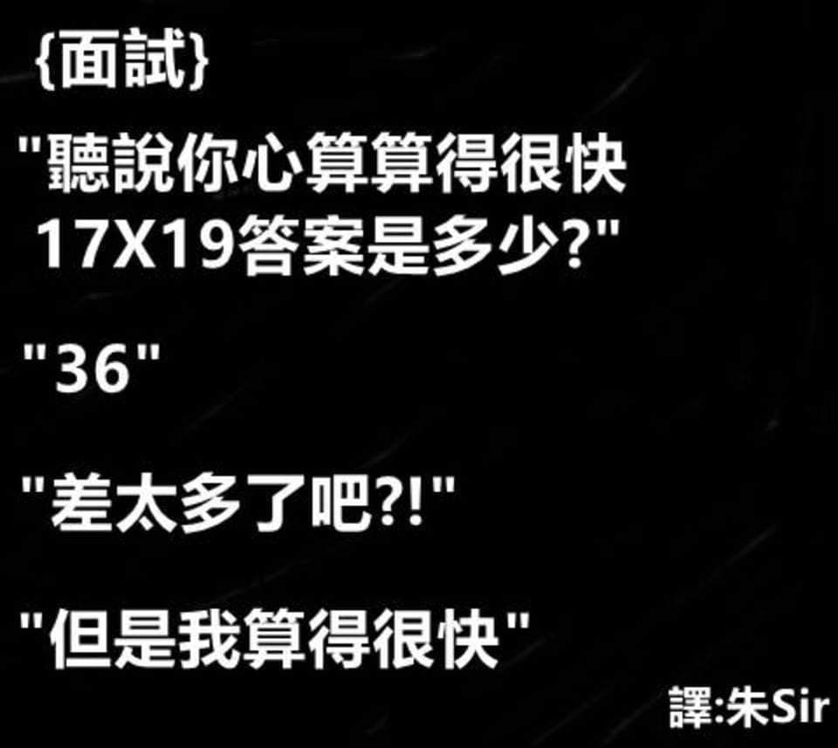

Slide 3
目標
要是心算程式
要以算得很快為目標
錯了也沒差

Slide 4
需要
出題的系統
計時系統
判斷對錯 (設定為答案的50%範圍內)
更換題目
結束呈現秒數

Slide 5

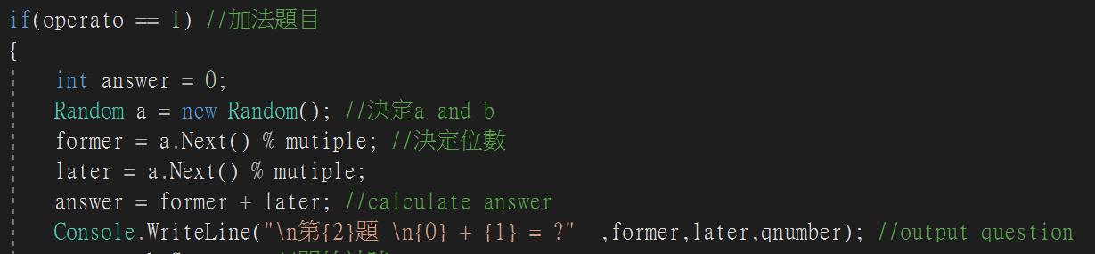
出題

Slide 6
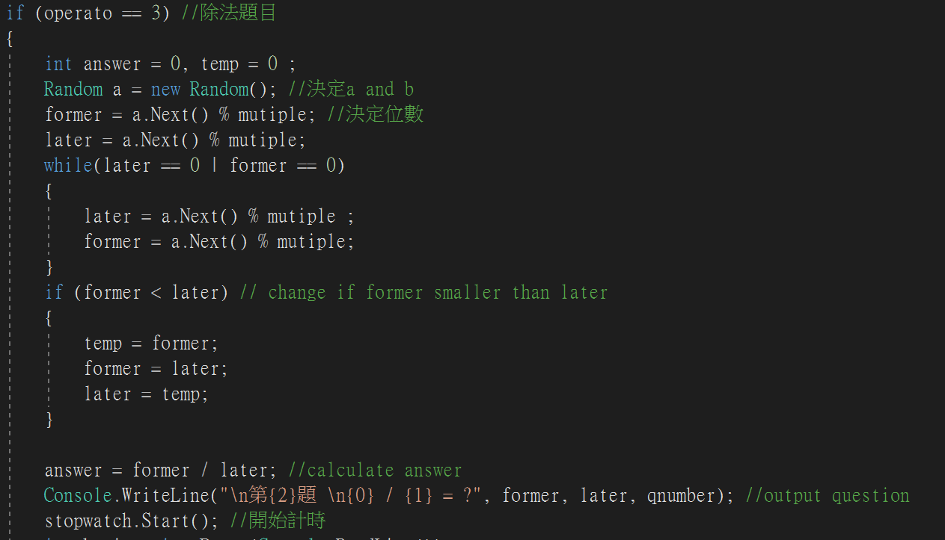
完整程式

Slide 7
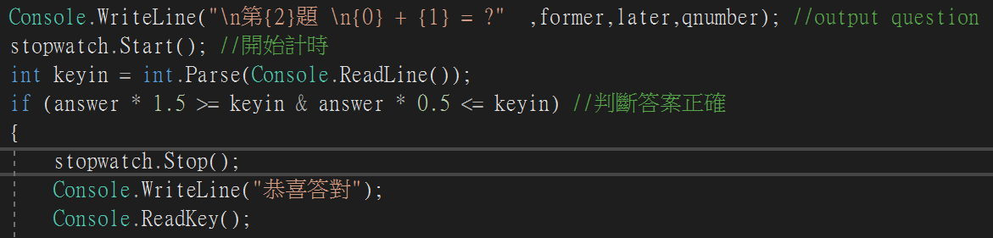
計時
stopwatch.Start() & Stop

Slide 8
判斷對錯
If else 用下去就對了，答錯換題目

Slide 9
換題目
因為不確定要出多少題，採用無限迴圈
答對之後進入下一題，答滿5題之後結束( if and break)
每答對一題數字多一位數，最多只有4位數。

Slide 10
結束呈現

Slide 11
